Slide 1

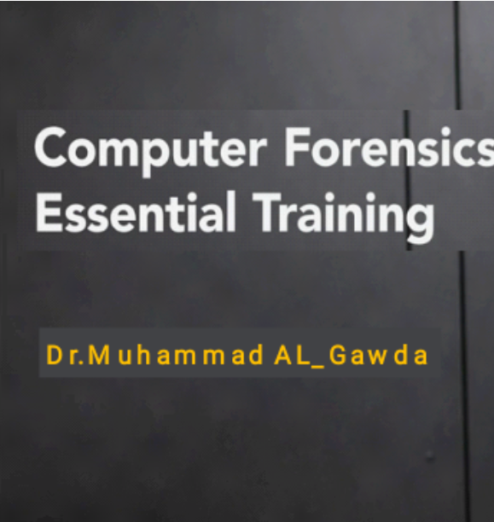

أداة MOBILedit Forensic
اشراف الدكتور / محمد الجودة

Slide 2
استخراج وتحليل رسائل النصية
اداة MOBILedit Forensic تختص في استخراج وتحليل رسائل النصية من الأجهزة المحمولة. تعمل على توفير أدوات وبرامج متخصصة لتحليل الرسائل النصية وتوليد تقارير مفصلة حول المحادثات.

Slide 3


استخراج الرسائل النصية
تحليل المحتوى
تقنيات المحترفين
بالإضافة إلى الاستخراج، يطمح الفريق لتحليل المحتوى واستخلاص المعلومات الهامة والمفيدة من الرسائل النصية.
يتخصص فريق MOBILedit Forensic في استخراج الرسائل النصية بتقنيات محترفة ومتطورة لضمان جودة واستخلاص معلومات دقيقة.

Slide 4
تحليل المحتوى والمعلومات
تقنيات متقدمة
1
يتم استخدام تقنيات متقدمة لاستعادة الرسائل المحذوفة وتحليل المحتوى والمعلومات الموجودة في الرسائل النصية.
التقارير المفصلة
2
يتم توليد تقارير مفصلة حول المحادثات والرسائل النصية،
تساعد في فهم السياق وتحليل البيانات بكفاءة.

Slide 5

كيفية عمل MOBILedit Forensic
سهولة الاستخدام
3
استخراج البيانات الفيزيائية والمنطقية
1
تم تصميم الأدوات بشكل يسهل التعامل معها ويوفر الوقت والجهد للمحققين والمحللين.
تضمن اداةMOBILedit الوصول الكامل إلى البيانات المخزنة عبر الجمع بين استخراج البيانات الفيزيائية والمنطقية.
دقة وموثوقية
4
توفير أدوات وبرامج متخصصة
2
تضمن الأدوات والبرامج الدقة والموثوقية في النتائج المستخرجة والتقارير المُنتجة.
يتم توفير تطبيقات وبرامج متخصصة لتحليل الرسائل النصية وتسهيل عملية استخراج البيانات.

Slide 6
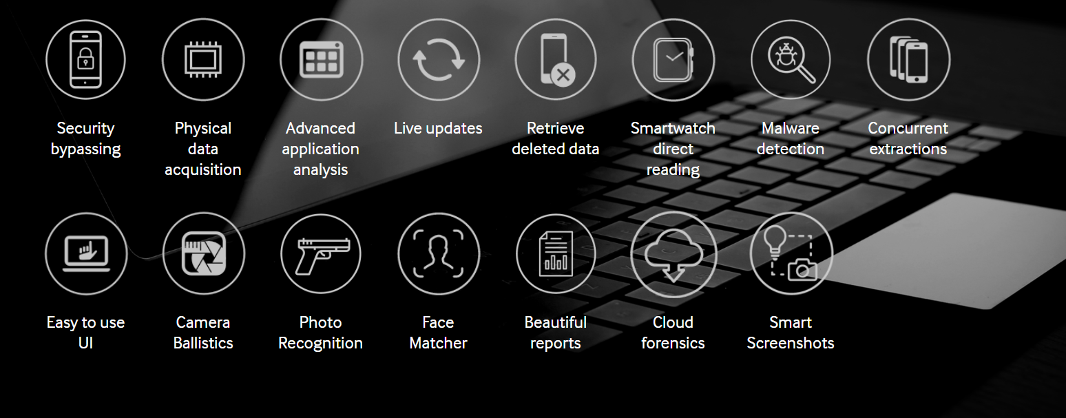
ميزات رئيسية أخرى
تحليل التطبيقات
3
تجاوز الأمان
1
يتيح MOBILedit Forensic تجاوز الأمان في الأجهزة المحمولة للوصول إلى البيانات المقفلة.
توفر MOBILedit Forensic قدرات تحليل متقدمة للتطبيقات المثبتة على الأجهزة المحمولة
استعادة البيانات المحذوفة
4
التقارير المفصلة
2
يمكن استخدام MOBILedit Forensic لاستعادة البيانات المحذوفة من الأجهزة المحمولة
تتميز MOBILedit Forensic بإنشاء تقارير مفصلة وشاملة حول البيانات المستخرجة

Slide 7
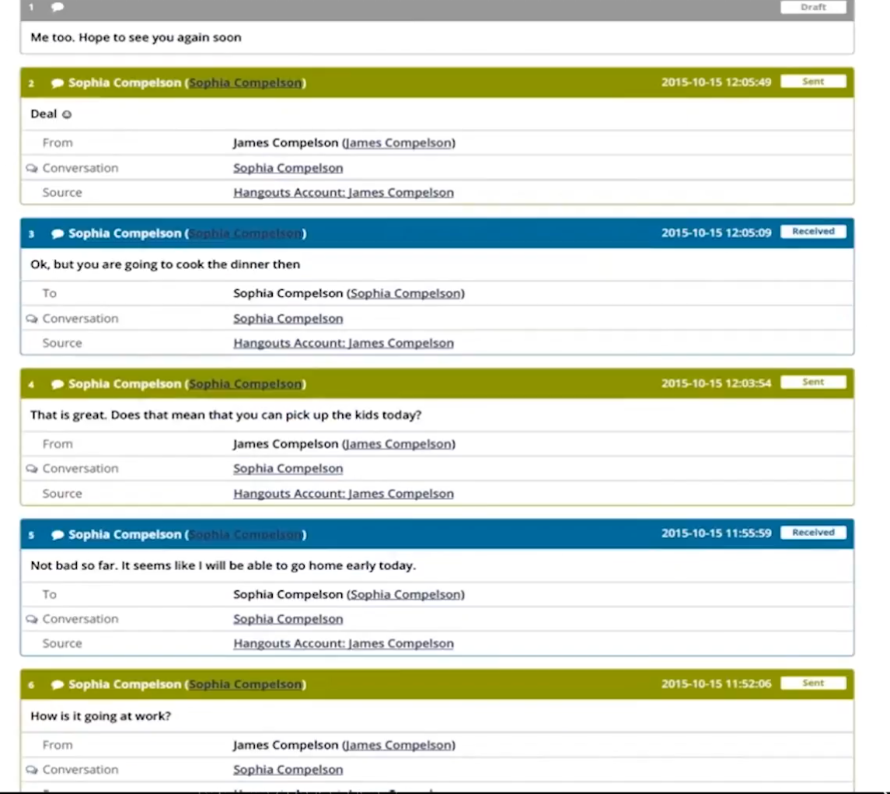
إعداد تقارير مفصلة
تقارير شاملة
تقنيات تصوير المعلومات
توليد تقارير تفصيلية وشاملة تساعد في فهم السياق وتحليل البيانات بشكل دقيق وفعال.
استخدام تقنيات متقدمة في تصوير وتقديم المعلومات بشكل واضح ومنظم في التقارير.

Slide 8
تحليل البيانات الرقمية
50K
98%
رسائل نصية
دقة
دقة تحليل البيانات الرقمية بنسبة 98٪ لضمان استنتاجات دقيقة وموثوقة.
تحليل أكثر من 50,000 رسالة نصية للعثور على المعلومات الحيوية.

Slide 9



تطبيق الإجراءات القانونية
الامتثال للقوانين
تطبيق أساليب وإجراءات قانونية في استخدام وتحليل الرسائل النصية وفقًا للقوانين والتشريعات السارية.
الشفافية
ضمان الشفافية في عملية الاستخراج
والتحليل والالتزام بالمعايير الدولية للتحقيق الرقمي.

